Slide 1

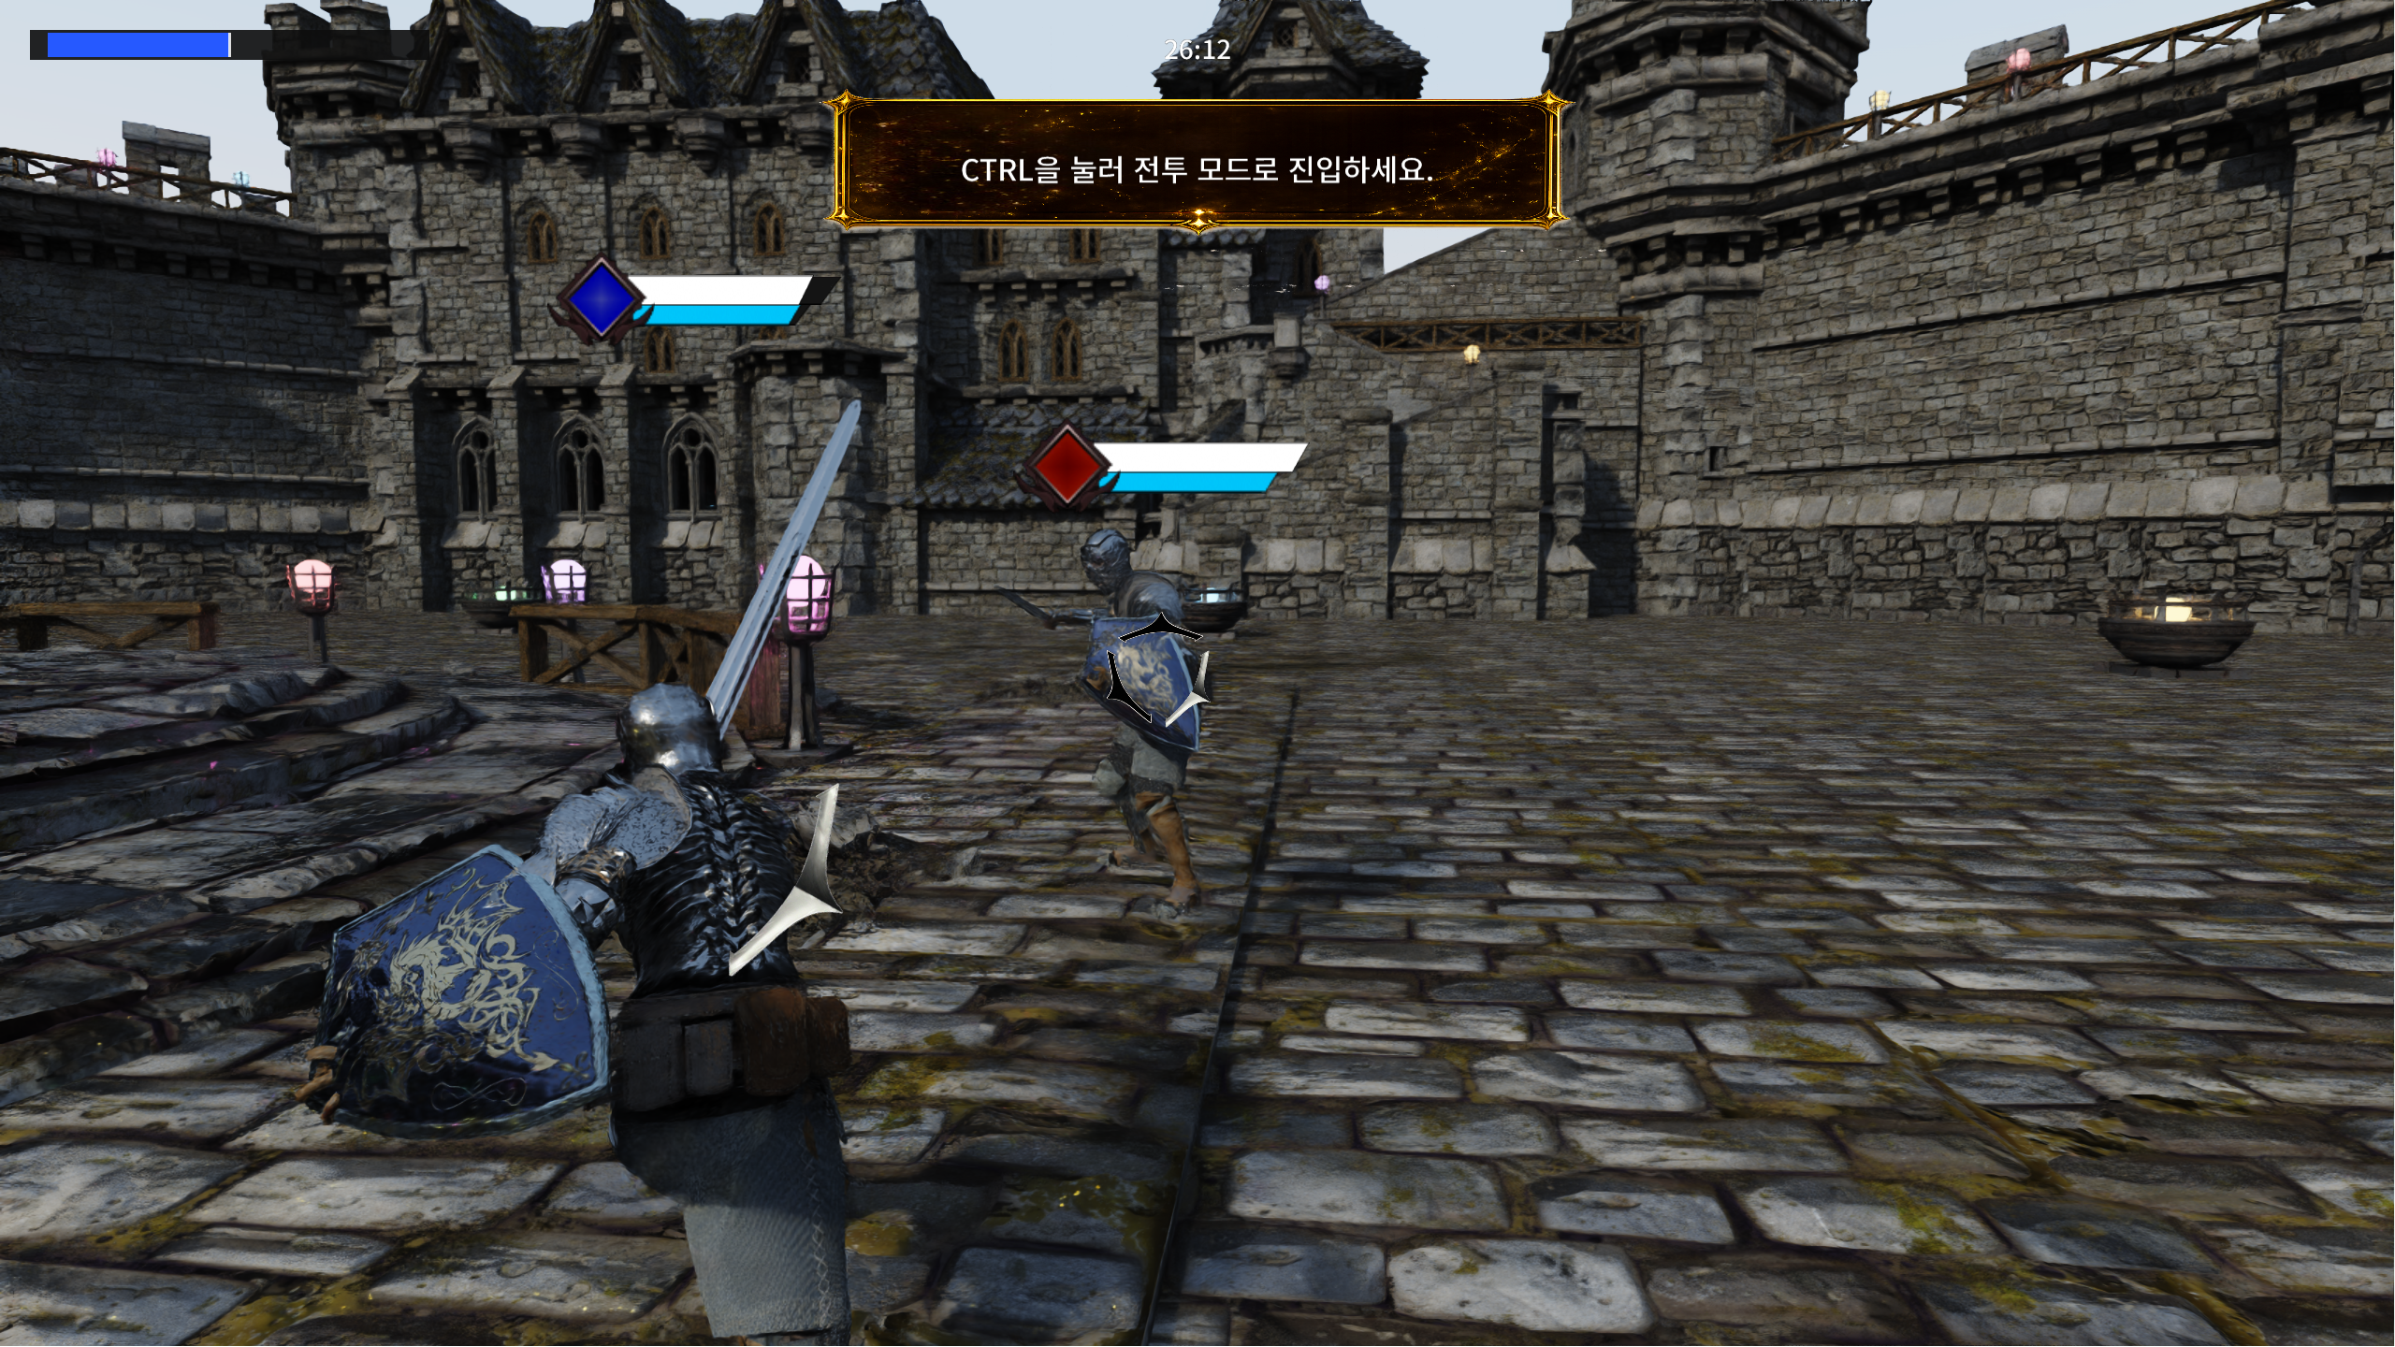
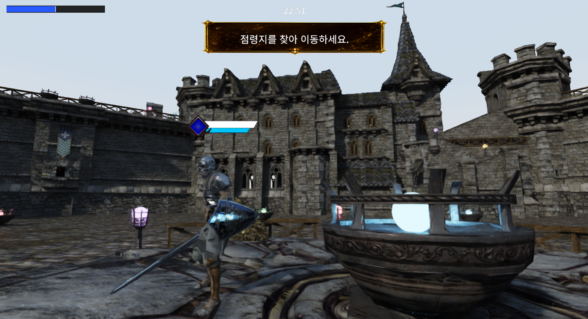
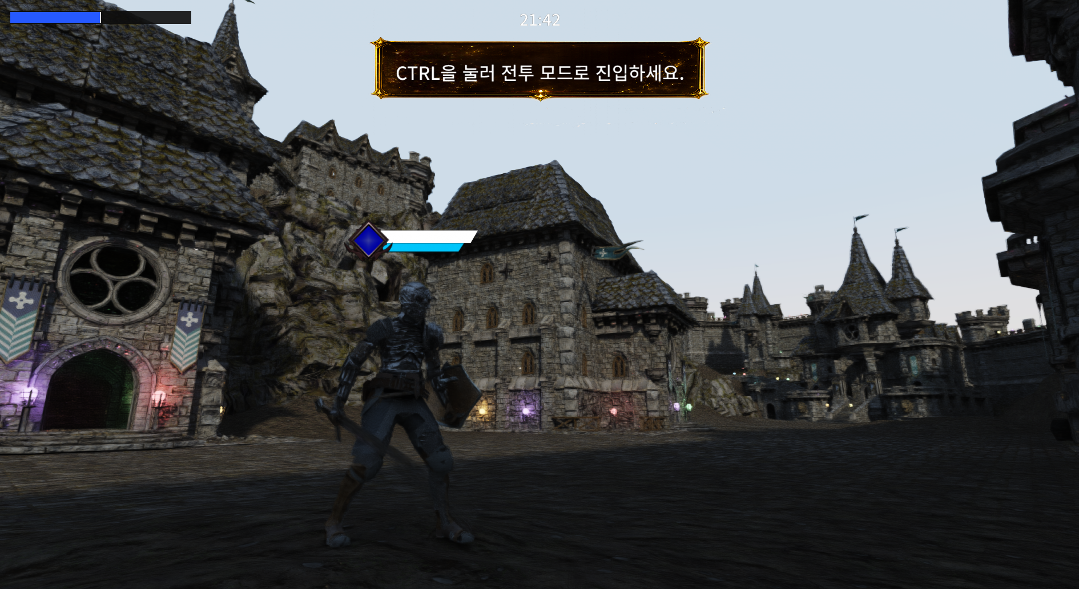
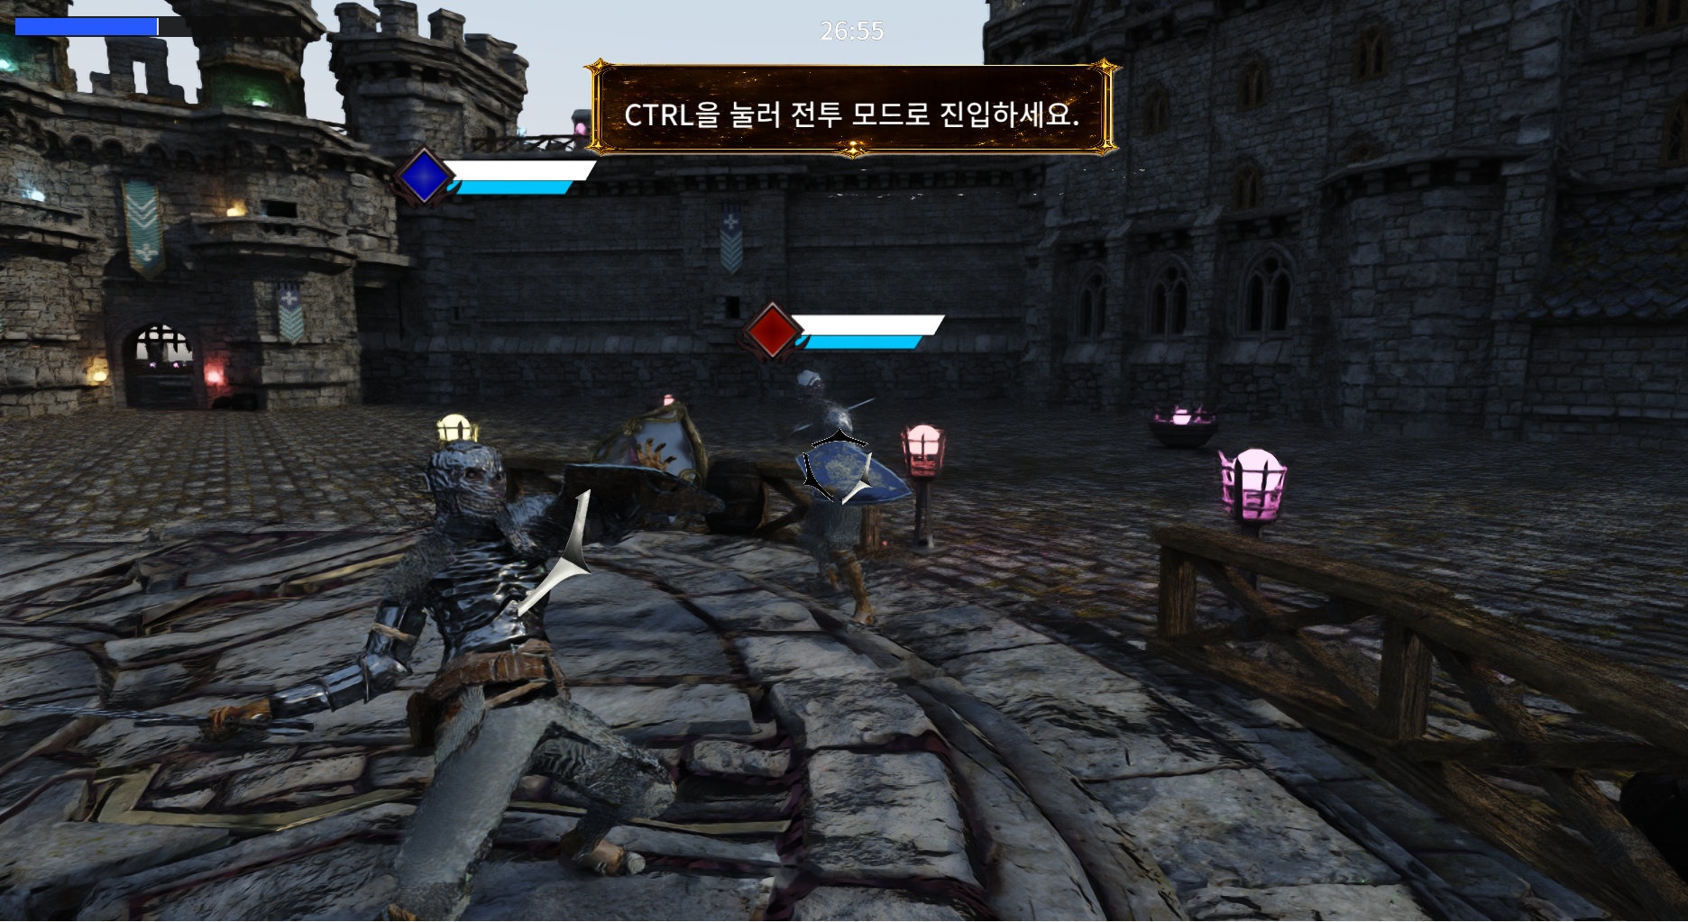
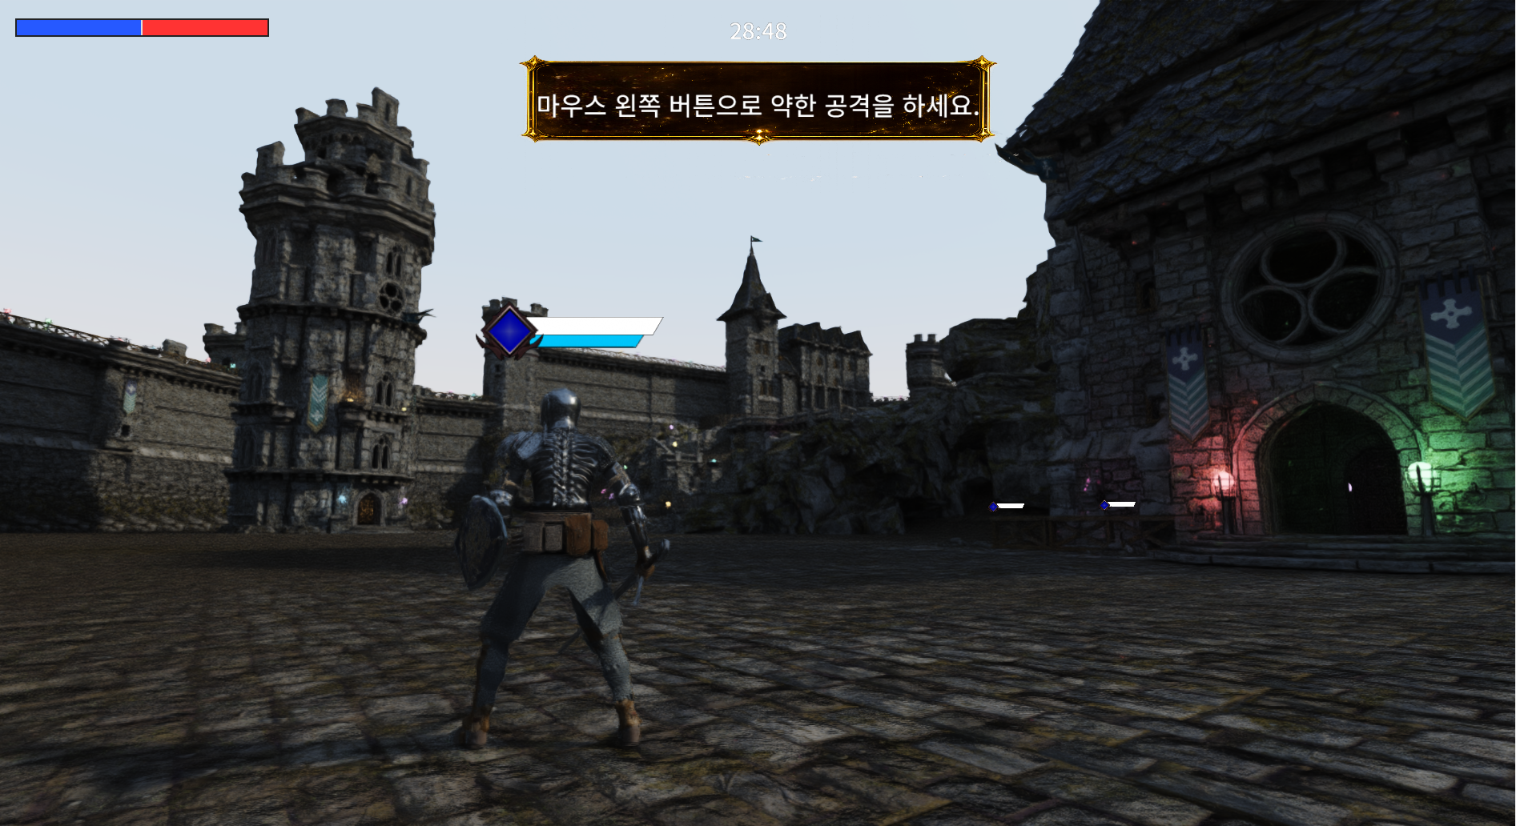
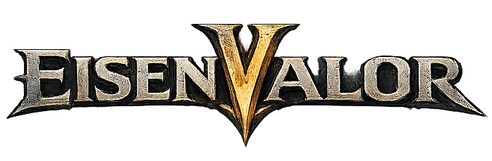
EisenValor
게임공학과
지도교수 : 정내훈 교수님
이윤상, 윤성열, 이다건
개발배경
DirectX 12/DXR 기반 클라이언트 프레임워크 구축
실시간 패스 트레이싱 기반 사실적인 그래픽
IOCP, RIO 서버 구축
중세 검술 기반 방향성 공격·방어 전투 시스템
IK 기반의 현실감 높은 애니메이션
개발목표 및 내용
ReSTIR PT와 DLSS SR/RR을 결합한 실시간 DXR 렌더링 파이프라인 구축
IOCP 기반 로비서버와 RIO 기반 게임서버 구현
Input, UI, 클라이언트 FSM, 애니메이션, 서버 패킷 동기화
Foot IK 기반 발 보정
인게임 화면
기대효과 및 시장성
개발결과
• 전략적 팀플레이와 실감 나는 전투를 통해 높은 몰입감과 성취감 제공
• 3대3으로 진행되는 PVP와 병사들이 만들어내는 전장의 규모
• 자체 엔진•서버 기반으로 후속 게임으로 확장 가능
중세 전장의 한복판,
동료와 함께 승리를 쟁취하라
게임 플레이화면
맵 화면

